Slide 2


Android Game
Περιεχόμενο Παρουσίασης
Android OS
SmartLab
Marble Game
Κωνταντίνου Ανδρέας
Μπέης Πασχάλης
Χαραλάμπους Πάμπος

Slide 3
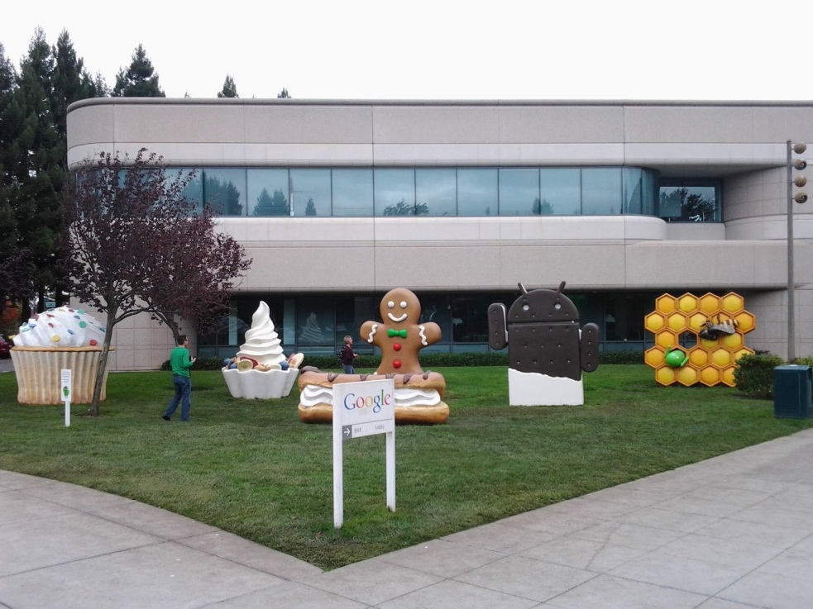
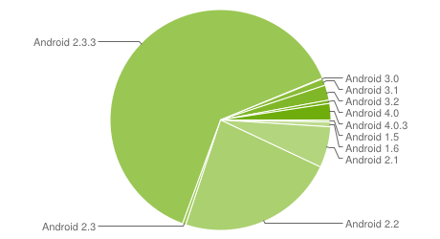
Εισαγωγή στο Android OS
Linux-Based Λειτουργικό:
Smartphones
Tablets
Αρχιτεκτονική ARM
TV
Αρχιτεκτονική x86
Εκδόσεις:
Android, Cupcake, Donut, Eclair, Froyo,
Gingerbread, Honeycomb, Ice Cream Sandwich
Υλοποιήθηκε σε:
C , C++, και Java το UI
Open Source (AOSP)
Εφαρμογές:
JAVA
OpenGL (γραφικά)
California, USA
android.com

Slide 4
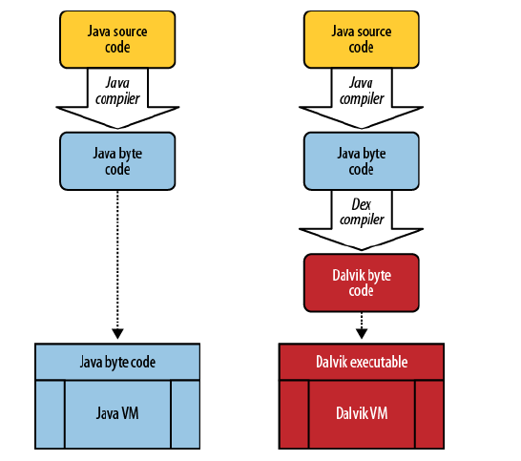
Διαφορά Java και Android Εκτελέσιμων
Επιπρόσθετο στάδιο μεταγλώττισης
Βελτιστοποιημένος
Εφαρμογές με
λιγότερες απαιτήσεις
Lightweight
JIT Compiler
developer.android.com

Slide 5
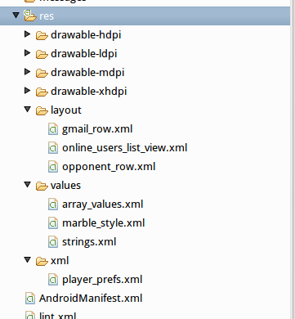
Από τι αποτελείτε μια Android εφαρμογή
Εφαρμογή
Dalvik Εκτελέσιμο
+
Πηγές
Πηγές:
XML
Εικόνες
Υψηλής / Μεσαίας / Χαμηλής Ανάλυσης
Manifest
Κύρια στοιχεία που αποτελούν την εφαρμογή (Δραστηριότητες, Υπηρεσίες κλπ)
Δικαιώματα πρόσβασης
Marble Game Resources

Slide 6
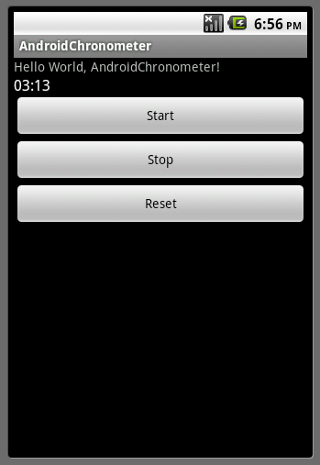
Πως δημιουργούμε μια εφαρμογή;
2 προσεγγίσεις:
Χρησιμοποιώντας XML
Γίνονται αυτόματα Render
Γράφοντας κώδικα
openGL2.0
Βιβλιοθήκες Γραφικών
Γραφική απεικόνιση ενός απλού XML

Slide 7
Δραστηριότητα
Σε μια εφαρμογή μπορούν να υπάρξουν πολλές δραστηριότητες
Στο παιχνίδι μας:
Κυρίως Menu, Επιλογή αντιπάλου, Επιλογή Επιπέδου, Live Παιχνίδι
Μπορούμε να ανοίξουμε δραστηριότητες που ανήκουν σε άλλη εφαρμογή
πχ τις ρυθμίσεις WIFI, το flash-light για την camera

Slide 8
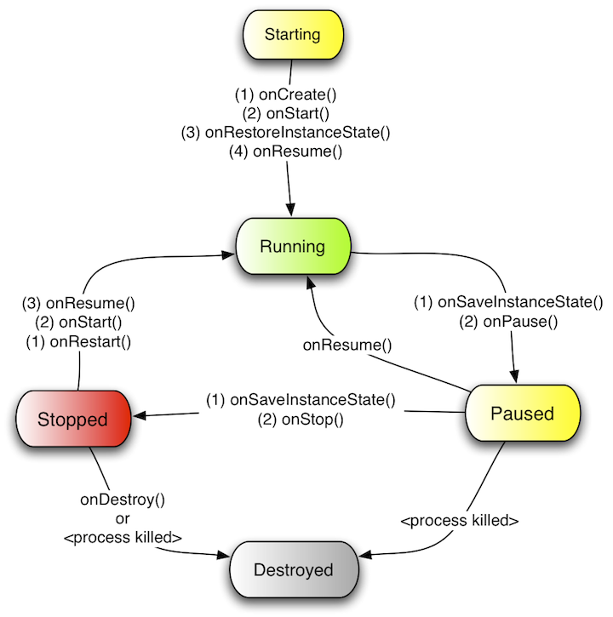
Κύκλος Ζωής Δραστηριότητας
developer.android.com

Slide 9
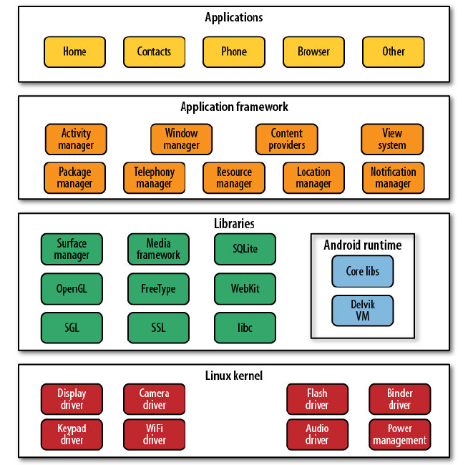
arm.com
Στοίβα Android OS
developer.android.com

Slide 10

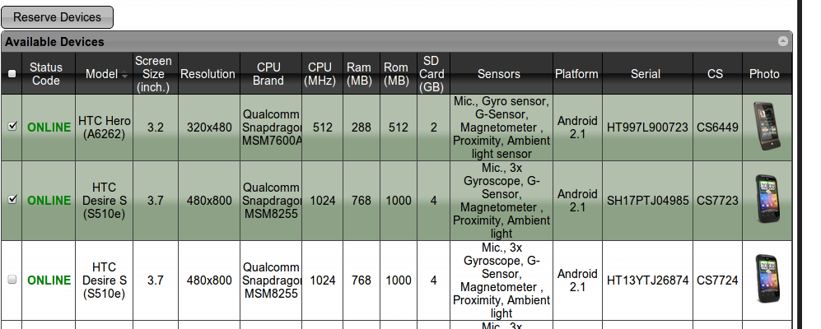
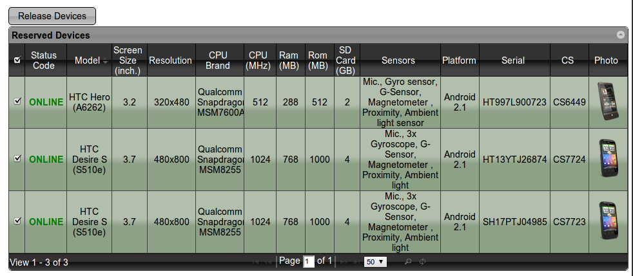
smartlab.in.cs.ucy.ac.cy
SmartLab Programming Cloud of Smartphones
smartlab.cs.ucy.ac.cy

Slide 11
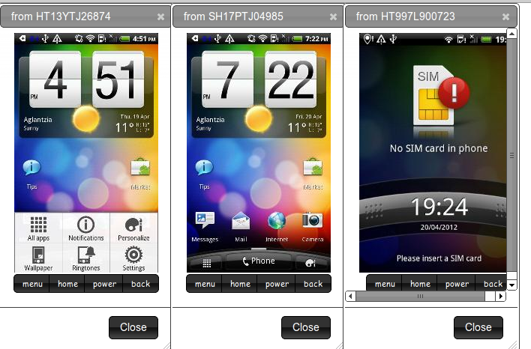
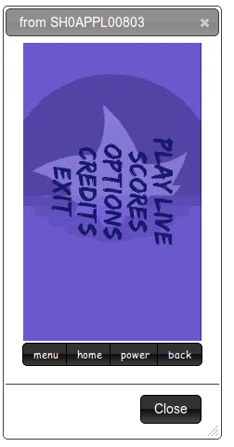
smartlab.in.cs.ucy.ac.cy
SmartLab Programming Cloud of Smartphones
smartlab.cs.ucy.ac.cy

Slide 12
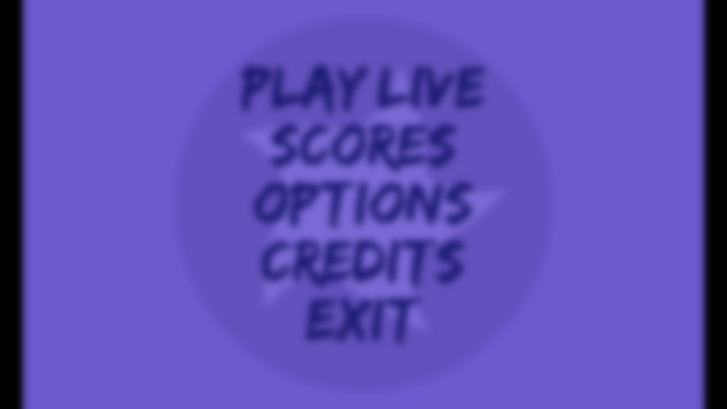
Marble Game & Android
Παιχνίδι μεταξύ 2 αντιπάλων
Αναζήτηση Αντιπάλου
Επιλογή Αντιπάλου
Επιλογή Επιπέδου(level)
Live Παιχνίδι

Slide 13
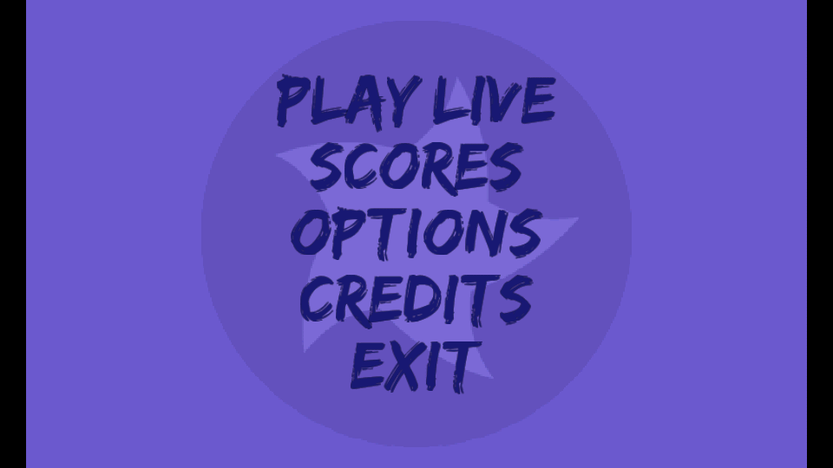
Δραστηριότητα
Κυρίως Menu
Splash Screen
Εκμεταλλευόμαστε χρόνο, για να φορτώσουμε πόρους
Εικόνες, γράμματα
Επιλογές:
Ξεκινούν την αντίστοιχη δραστηριότητα

Slide 14
Κλάση «Εφαρμογή»
Αποθηκεύουμε όλα τα στοιχεία που είναι κοινά για ολόκληρη την εφαρμογή
Μπορεί να ανακτηθεί μόνο από τις δραστηριότητες εντός της εφαρμογής
Marble Game
Αποθηκεύουμε URLs των PHP Scripts
Τον τύπο του χρήστη (Client ή Server)
Τον αντίπαλο του χρήστη
Σταθερές για χρόνο
Splash Screen
Αναμεταδόσεων (Broadcasts)

Slide 15
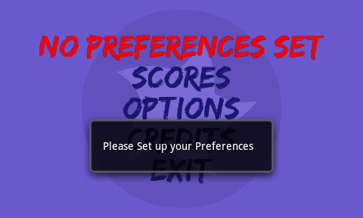
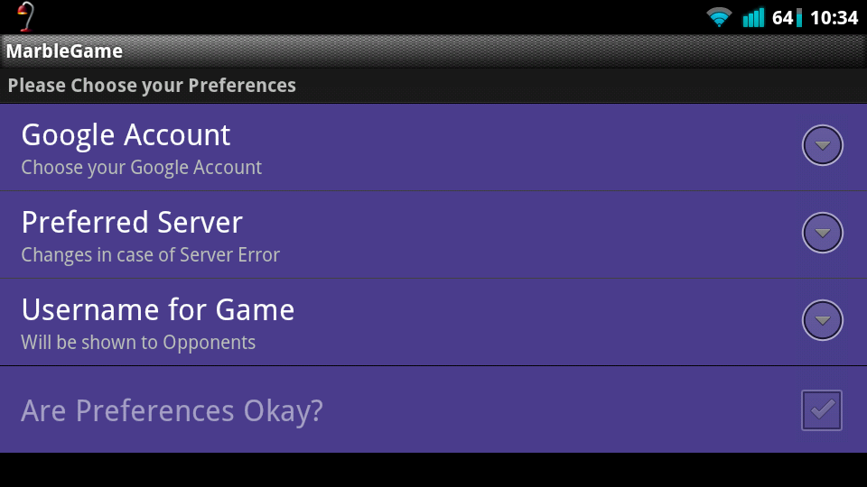
Επιλογές
Αποθηκεύονται στον προσωπικό χώρο της εφαρμογής
Υφίστανται καθ’ όλη την διάρκεια που είναι εγκατεστημένη η εφαρμογή
Μπορούν να ανακτηθούν εύκολα μόνο από την εφαρμογή*

Slide 16
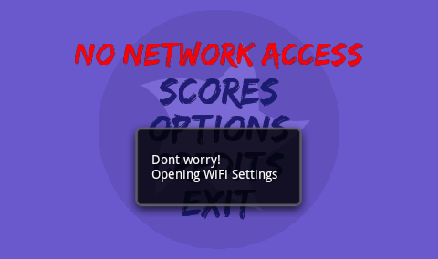
Play Live
Χρειάζεται σύνδεση στο δίκτυο
Επικοινωνία με τον Server που επιλέχθηκε (default UCY)
Το κινητό τρέχει PHP Scripts
Ασύγχρονη Διεργασία

Slide 17
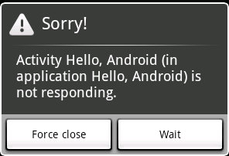
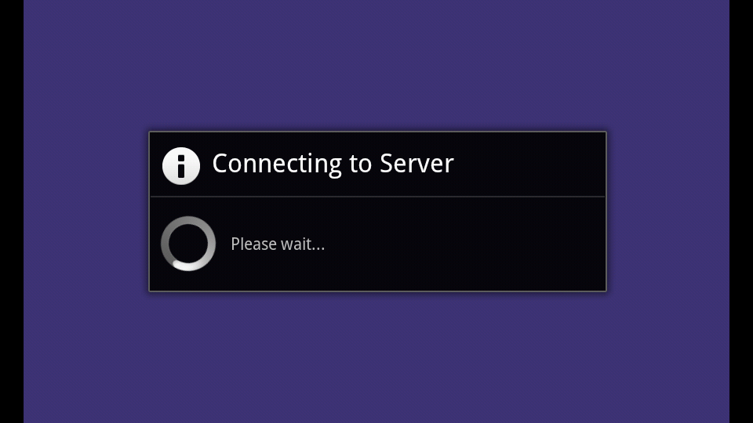
Ασύγχρονη Διεργασία
Μερικά από τα PHP Scripts μας τρέχουν σε Ασύγχρονη Διεργασία
Δεν «κολλά» η Γραφική Διεπαφή
Γίνεται αντιληπτό από χρήστη και Λειτουργικό

Slide 18
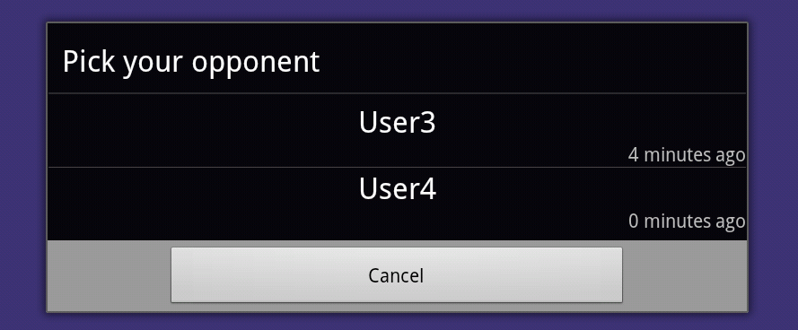
Εμφάνιση Διαθέσιμων Αντιπάλων
Μέσω PHP Scripts κάθε χρήστης εμφανίζει – ανανεώνει – συντηρεί την λίστα με τους διαθέσιμους αντιπάλους του
Αποθηκεύουν: τα απαραίτητα στοιχεία του χρήστη
Local IP, External IP, Username, Gmail
Συντηρούν: αφαιρεί χρήστες που δεν βρίσκονται σε αυτή την δραστηριότητα για περισσότερο από 5 λεπτά
Ενημερώνουν: όσο βρίσκονται σε αυτή την δραστηριότητα ενημερώνουν τον χρόνο τους
Ελέγχουν: αν ο χρήστης επιλέχθηκε από κάποιον αντίπαλο
Μερικά από τα Scripts τρέχουν κάθε 5 δευτερόλεπτα μέσω μιας Υπηρεσίας

Slide 19
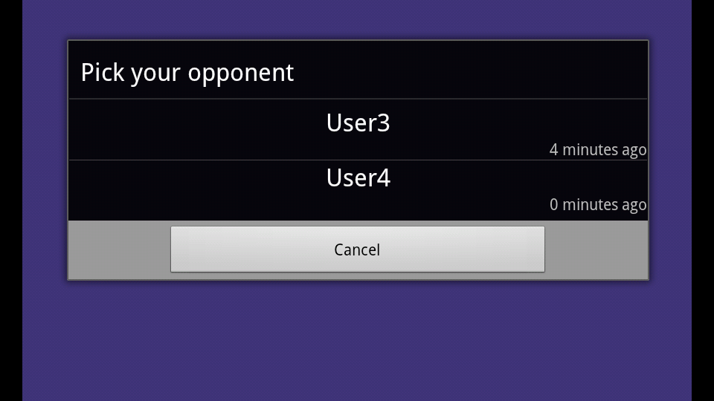
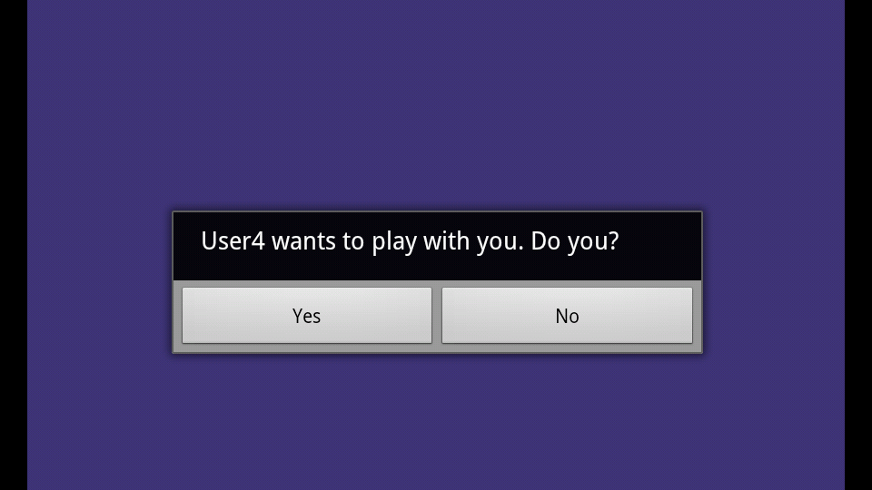
Υπηρεσίες
Τρέχουν συνεχώς στο παρασκήνιο
Μπορούν να τρέχουν ακόμη και χωρίς να τρέχει η ίδια η εφαρμογή
Είναι αυτόνομες
Διάρκεια ζωής στο Marble Game:
Τρέχουν μέχρι να αποφασίσει ο χρήστης με ποιόν θα αγωνιστεί
Την αποδοχή από τον χρήστη, του αντίπαλο που τον επέλεξε
Από την μεριά του Client
Από την μεριά του Server

Slide 20
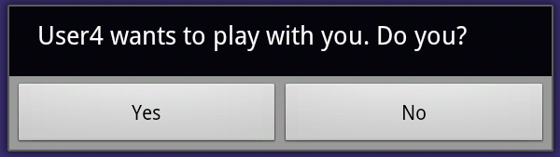
Αναμεταδώσεις (Broadcasts)
Η εφαρμογή στέλλει Αναμετάδοση προς το λειτουργικό με βάση κάποια σταθερά
Το λειτουργικό «ενημερώνει» όσους περιμένουν την συγκεκριμένη σταθερά
Αποδοτική προσέγγιση:
Δεν σπαταλούνται κύκλοι για την αναμονή κάποιου γεγονότος
Επικοινωνούν διαφορετικές δραστηριότητες ή ακόμη διαφορετικές εφαρμογές μεταξύ τους
Όταν το γεγονός που επιθυμούμε συμβεί, μπορούμε να καλέσουμε την συνάρτηση που θέλουμε
Marble Game:
Όταν η «Υπηρεσία» εντοπίσει αίτηση αντιπάλου για παιχνίδι, τότε στέλνει αναμετάδοση στη λειτουργικό, το οποίο ενημερώνει την εφαρμογή, και η εφαρμογή την χειρίζεται

Slide 21
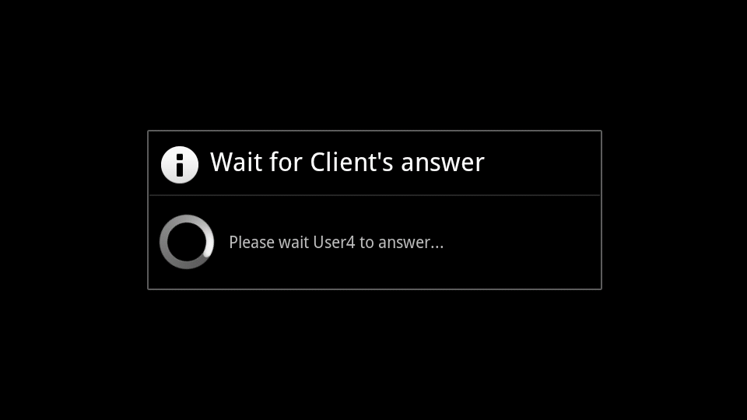
Άμεση Επικοινωνία Χρηστών
Ο χρήστης που επέλεξε αντίπαλο
Γίνεται Server
Ο χρήστης που επιλέχθηκε
Γίνεται Client
Ενημερώνει τον Server ανάλογα με την επιθυμία του να αγωνιστούν
Αν δεν εγκαθιδρυθεί σύνδεση εντός 30 δευτερολέπτων διακόπτεται
Server
Client
Server
Client

Slide 22
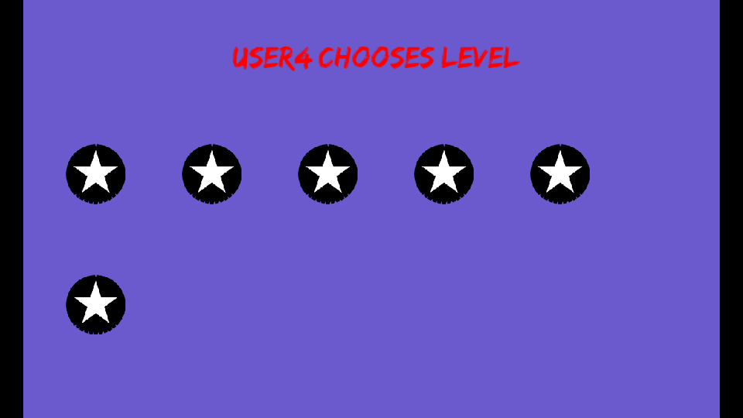
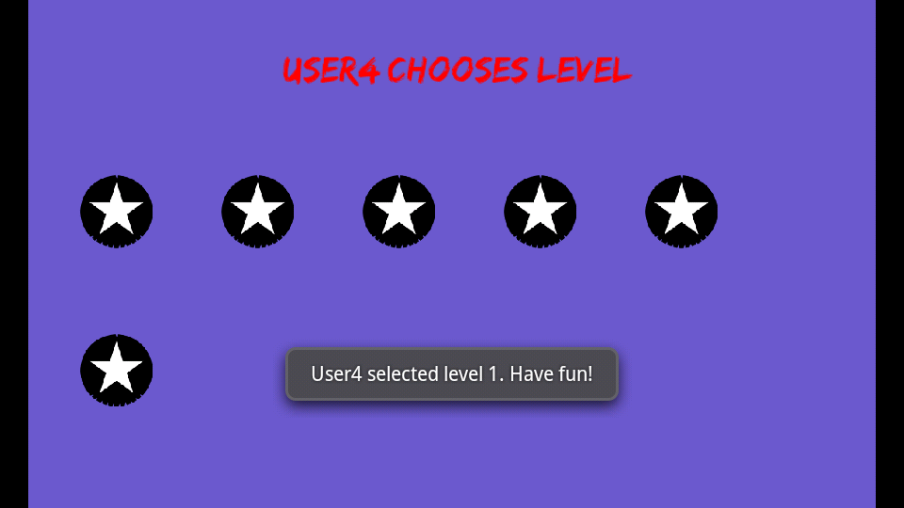
Σε περίπτωση Αποδοχής
Ο Server Επιλέγει Στάδιο και ενημερώνει τον Client
Ο Client περιμένει την πιο πάνω επιλογή
Μετά την επιλογή οι δύο συσκευές φορτώνουν το στάδιο που επιλέχθηκε
Φόρτωση σταδίων: Γίνονται parse μέσω ειδικής κλάσης από αρχείο SAX (Simple API XML)
Server
Client μετά την επιλογή του Server
Server ( User4 )
Client

Slide 23
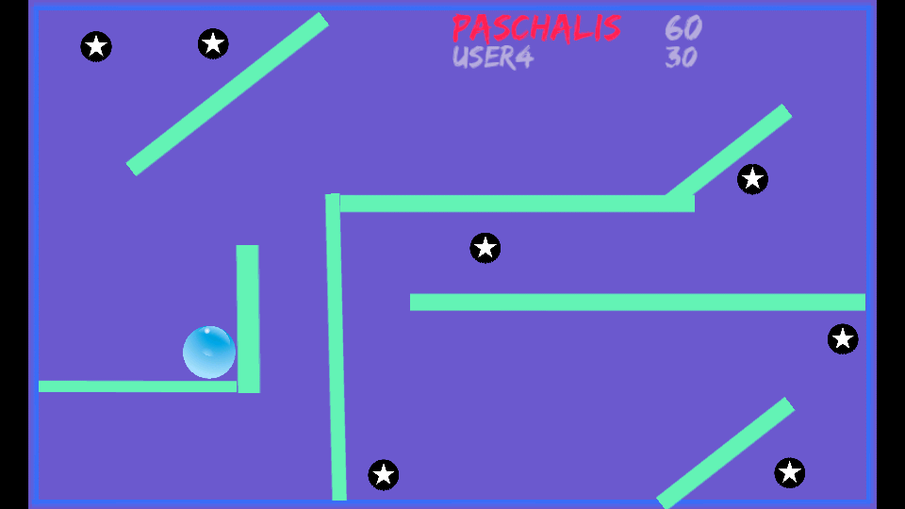
Στάδια παιχνιδιού (Στάδιο 1)
Οι δύο χρήστες βλέπουν live το μέχρι τώρα Score του αντιπάλου
Επιλέγουν «στόχους» για να μαζέψουν βαθμούς ανάλογα με τον στόχο που επέλεξαν
Ο χρήστης που θα μαζέψει πρώτος όλους τους στόχους του παιχνιδιού είναι και ο νικητής του Σταδίου

Slide 24
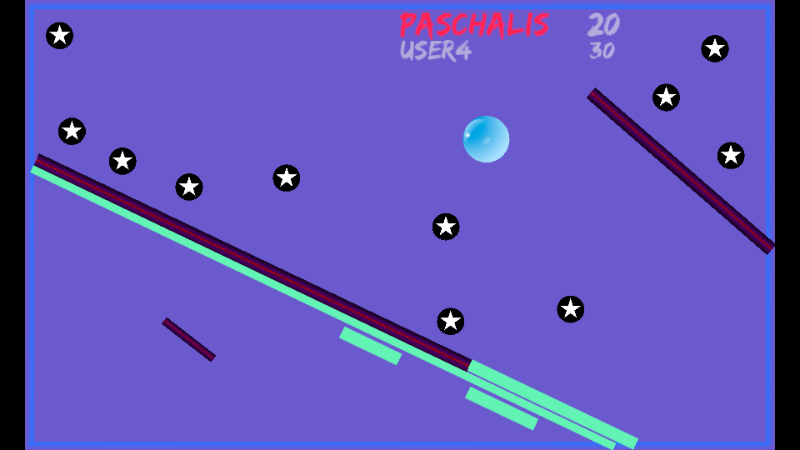
Sprites και Σώμα
Αντικειμένων (Στάδιο 2)
Sprites:
Είναι η γραφική απεικόνιση ενός αντικειμένου
Μπορεί να του ανατεθεί κίνηση ή κάποια άλλη τροποποίηση
Σώμα:
Έχει φυσικές ιδιότητες και του ανατίθεται κάποιο Sprite

Slide 25
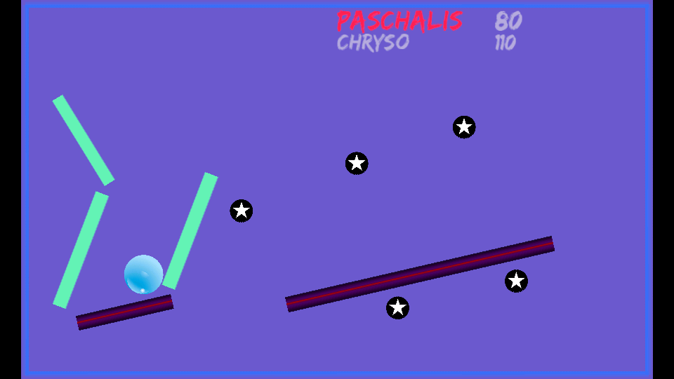
Βαρύτητα και Accelerometer (Στάδιο 3)
Με βάση των τιμών που αποσπούνται από το Accelerometer, καθορίζεται η βαρύτητα του Marble
Το Marble έχει περιορισμένο βάρος και γι’ αυτό κινείται
Τα τοιχώματα έχουμε απεριόριστο βάρος, έτσι είναι σταθερά
Το Βάρος και η Βαρύτητα είναι ιδιότητες για τα Σώματα

Slide 26
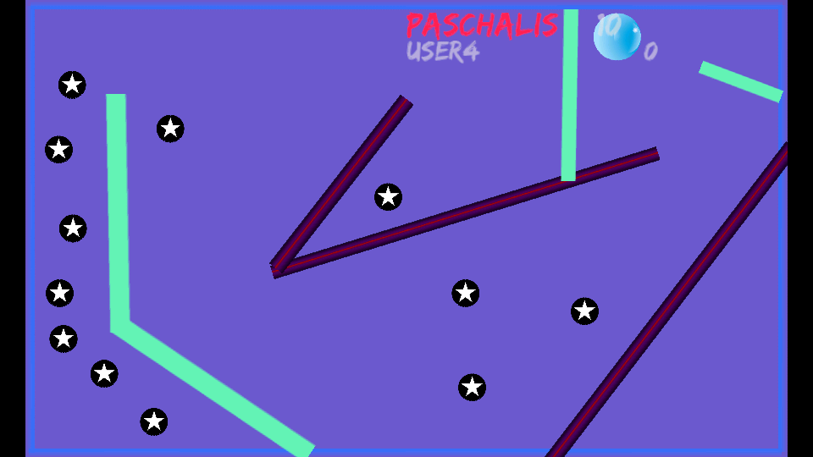
Άλλες ιδιότητες Σωμάτων (Στάδιο 4)
Ελαστικότητα
Τα πράσινα τοιχώματα δεν έχουν ελαστικότητα
Τα μωβ τοιχώματα έχουν

Slide 27
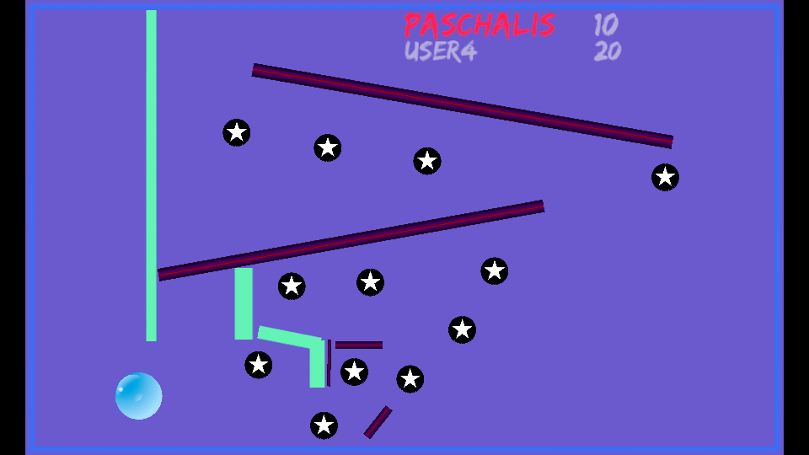
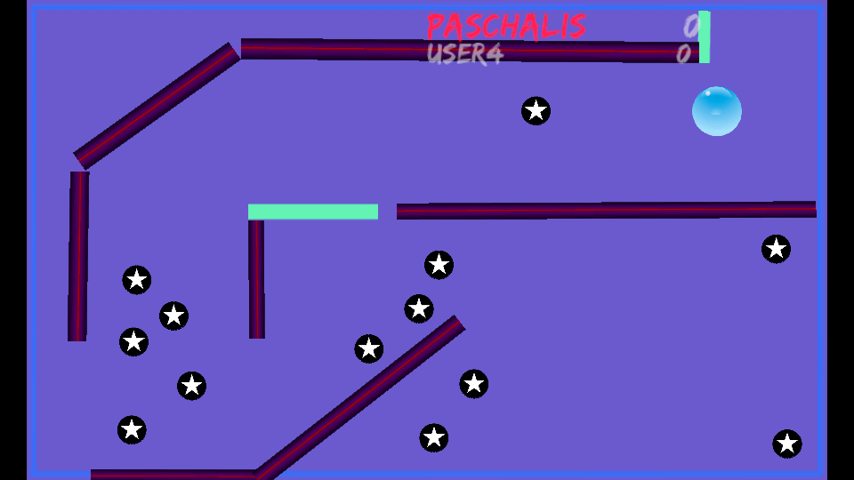
Άλλες ιδιότητες Σωμάτων
(Στάδιο 5&6)
Τριβή
Εάν η τριβή ήταν μηδενική, τότε το Marble, κατά την επαφή του με τα τοιχώματα, δεν θα στριφογύριζε

Slide 28
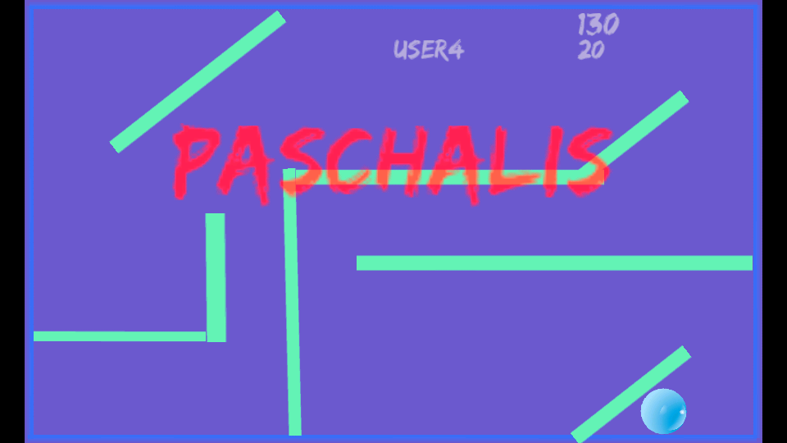
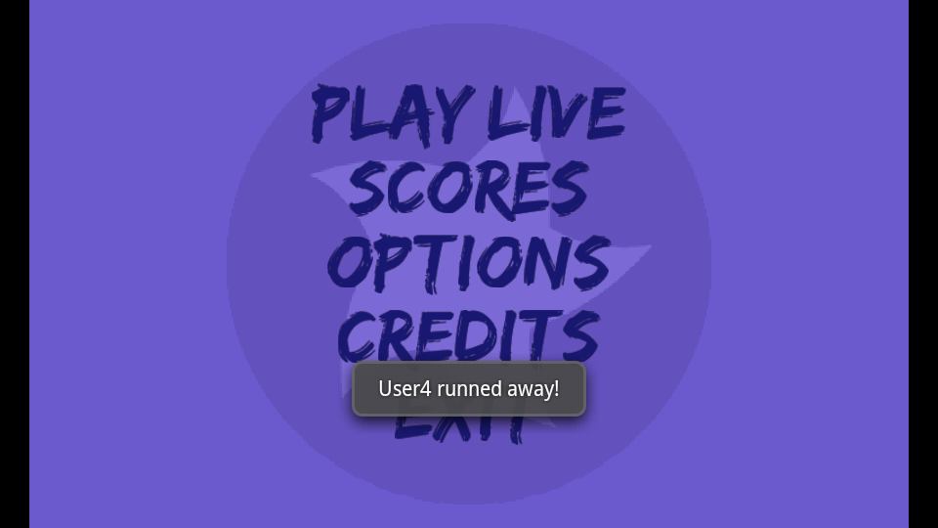
Τέλος Παιχνιδιού
Όταν έχουμε Νικητή:
Συλλέχτηκαν όλοι οι στόχοι
Εμφανίζεται το όνομα του νικητή και στις 2 συσκευές
Επιλέγεται το επόμενο στάδιο από τον Server
Όταν εγκαταλειφθεί το παιχνίδι:
Εμφανίζεται μήνυμα και τερματίζει το Στάδιο
Εγκαταλείπεται πιέζοντας 2 φορές το κουμπί «Return» της συσκευής

Slide 29

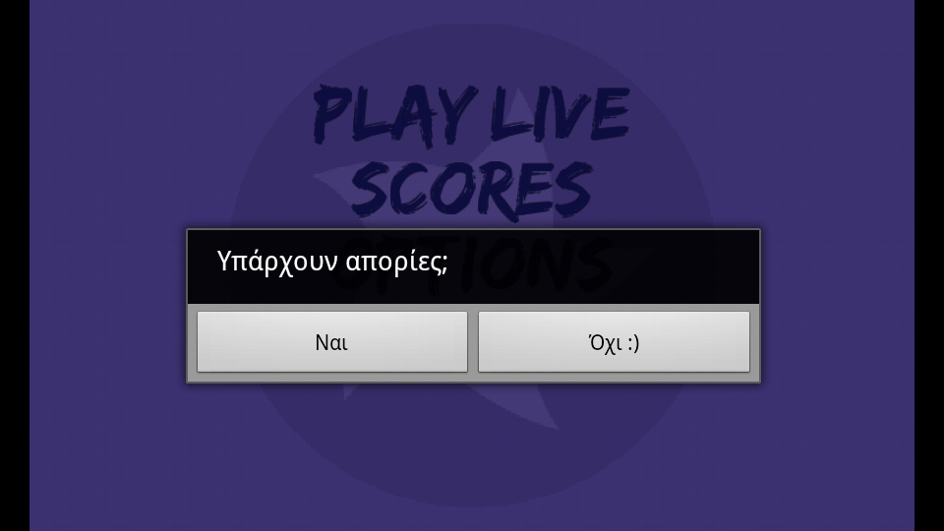
Τέλος παρουσίασης …

Slide 30
Πηγές
android.com
developer.android.com
box2D
Physics Engine
AndEngine
OpenGL2.0 Engine
GLES2.0
JacobShatz.com

